Slide 1
  Programação C++
  Projeto 3
Grupo: Claudino, Frank, Flavio e Diego.

Slide 2
Descrição dos projetos finais
Projeto 3: Convolution and Synthetic Seismogram
  Gerar sismograma sintético pós-stack em cada traço, a série de refletividade obtida por meio do modelo Petro Elastic (PEM) é convolvida com uma wavelet extraída.
  Calcular os Gathers de 0 a 30°, Vp, Vs e densidade por aproximação Aki-Richard.

Slide 3
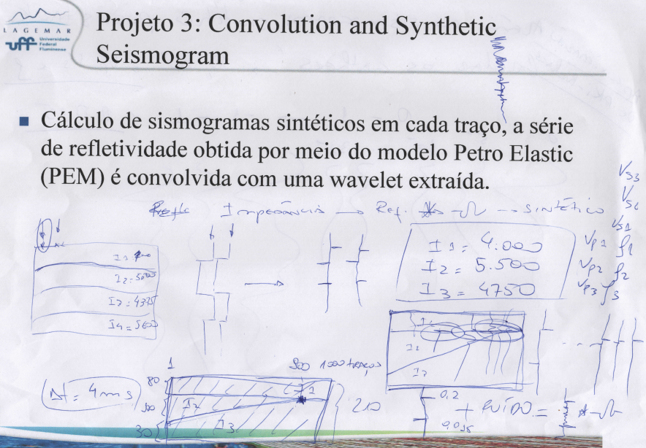
Descrição do projeto 3
(Rascunho Prof. Wagner)

Slide 4
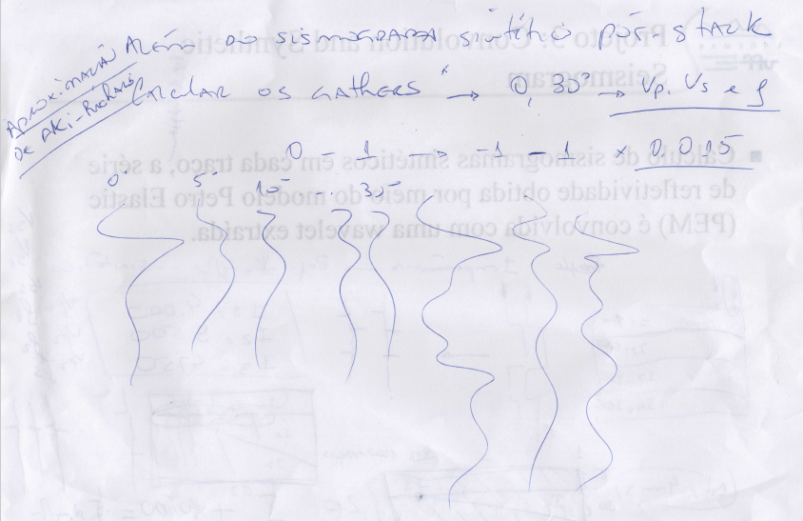
Descrição do projeto 3
(Rascunho Prof. Wagner)

Slide 5
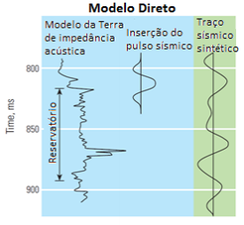
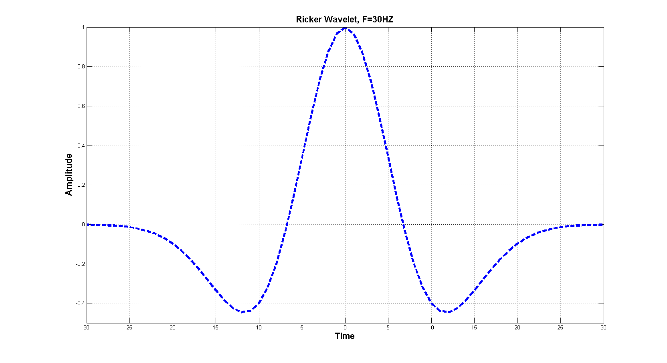

Projeto 3: Synthetic Seismogram
Cálculo de sismogramas sintéticos em cada traço, a série de refletividade obtida por meio do modelo Petro Elastic (PEM) é convolvida com uma wavelet extraída.
AI(t) = density(t) * P-Velocity(t)
Sy(t) = w(t) * r(t) + n(t)
BARCLAY et al, 2008

Slide 6
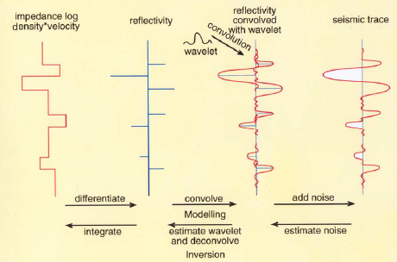
Projeto 3: Synthetic Seismogram
Apostila Prof. Rogério Santos, 2017.

Slide 7
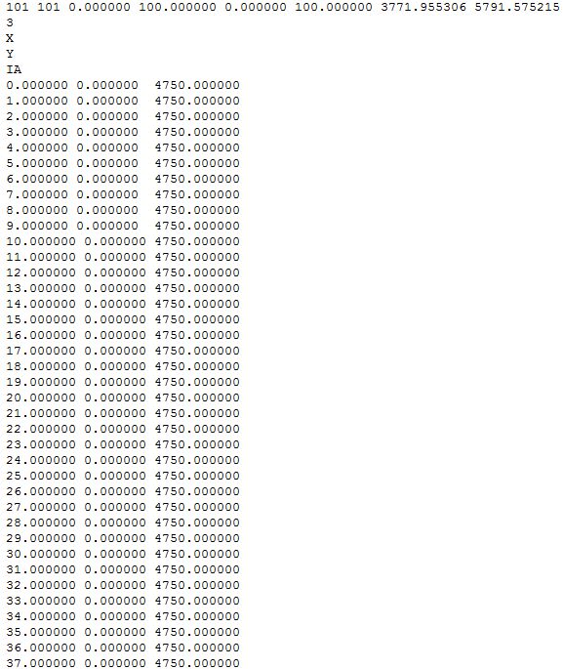
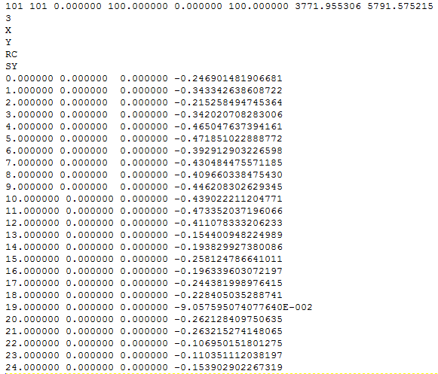
Projeto 3: Synthetic Seismogram
Arquivo de Entrada: ia.dat
Arquivo de Saida: seis.out

Slide 8
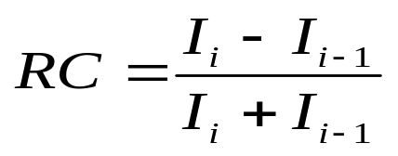

Projeto 3: Synthetic Seismogram
Inicializar as constantes
Wavelete Ricker
nricker = 61
lricker = 60.0
freq = 30.0
Criar wavelete Ricker W
Calcular função refletividade
Gerar sismograma sintético
Calcular os Gathers 0-30° (Vp, Vs e ρ), aproximação de Aki-Richards.

Slide 9
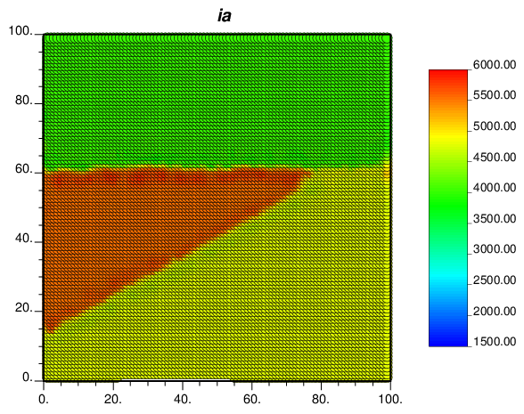
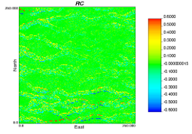
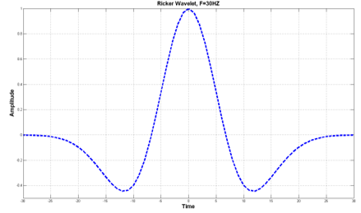
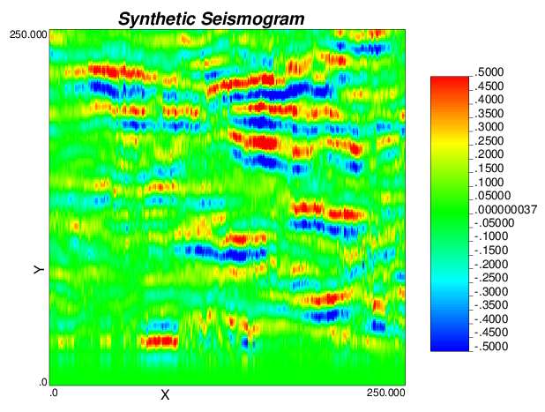
Projeto 3: Synthetic Seismogram
*
69069 -random number seed
101 0.0 1.0 -nx,xmn,xsiz
101 0.0 1.0 -ny,ymn,ysiz
1 0.0 1.0 -nz,zmn,zsiz

